Slide 1
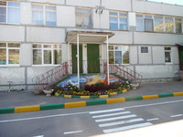
Общее родительское собрание
Муниципальное бюджетное дошкольное образовательное учреждение детский сад № 26
Подготовила:
старший воспитатель МБДОУ д/с № 26
Тикушина Светлана Евгеньевна
г. Красногорск, 2016г.

Slide 2
ГОДОВЫЕ ЗАДАЧИ на 2015 – 2016 учебный год.
Развить коммуникативные способности детей, овладеть конструктивными способами и средствами взаимодействия с окружающими людьми через развитие всех компонентов устной речи детей.
Сохранить и укрепить физическое и психическое здоровье детей дошкольного возраста через оптимизацию двигательного режима в рамках введения ФГОС.
Обеспечить психолого-педагогической поддержкой семьи воспитанников и повысить компетентности родителей в вопросах развития и образования детей через введение ФГОС.

Slide 3
Наполняемость МБДОУ д/с № 26
Функционирует 13 групп с 10,5- часовым пребыванием детей.
Первая младшая группа –1;
Вторая младшая –2;
Средняя группа –3;
Старшая группа – 3;
Подготовительная к школе группа – 4;
В ДОУ предусмотрены 2 дежурные группы для 12-часового пребывания детей.

Slide 4
Педагогические кадры:
Старший воспитатель – 1;
Учителя-логопеды – 2;
Педагог-психолог – 1;
Музыкальные руководители – 2;
Инструктор по физкультуре – 1;
Воспитатели – 17.

Slide 5
Профессиональный уровень педагогов
Возраст | 20-30 лет | 30-40 лет | 40-50 лет | 50-60 лет | от 60 лет
Кол-во педагогов | 4 | 7 | 5 | 5 | 3
Процент от общего числа педагогов | 17% | 29% | 21% | 21% | 12%
Педагогический стаж работы | до 5 лет | 5-10 лет | 10-15 лет | 15-20 лет | свыше 20 лет
Кол-во педагогов | 7 | 3 | 5 | 3 | 6
Процент от общего числа педагогов | 29% | 12% | 21% | 12% | 35%

Slide 6
16 педагогов – имеют высшее образование;
8 – средне-специальное.
ОБРАЗОВАНИЕ ПЕДАГОГИЧЕСКИХ РАБОТНИКОВ
КАТЕГОРИЯ ПЕДАГОГИХ РАБОТНИКОВ
1 педагог – имеет высшую категорию;
17 – первую категорию;
6 – без категории.

Slide 7
Основные направления развития детей
Физическое;
Познавательное;
Речевое;
Социально-личностное;
Художественно-эстетическое.

Slide 8
Формы работы с детьми
Организованная образовательная деятельность;
Досуговая деятельность;
Игры;
Беседы;
Проектная деятельность;
Использование ИКТ;
Участие в районных мероприятиях;
Участие в смотрах-конкурсах, выставках ДОУ.

Slide 9
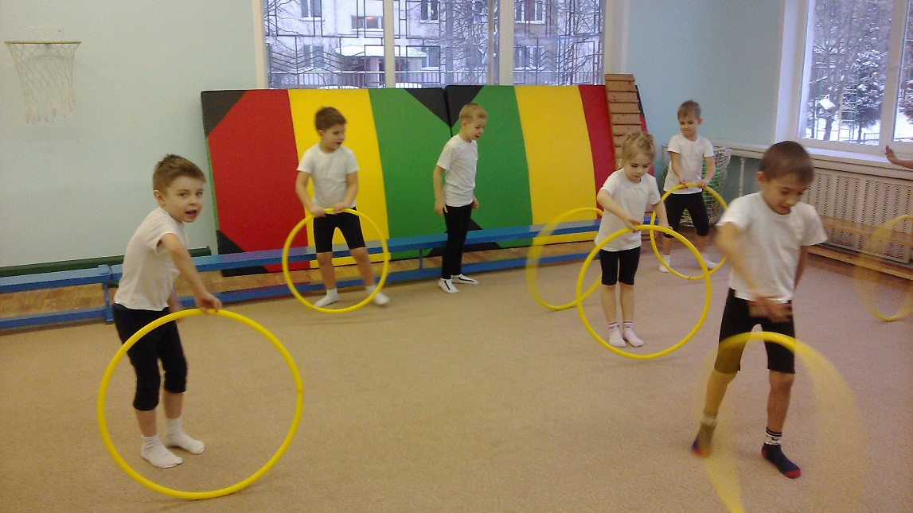
Дополнительное образование
«Будущий первоклассник»
«Мастерилка»
«Двигательный игротренинг»

Slide 10
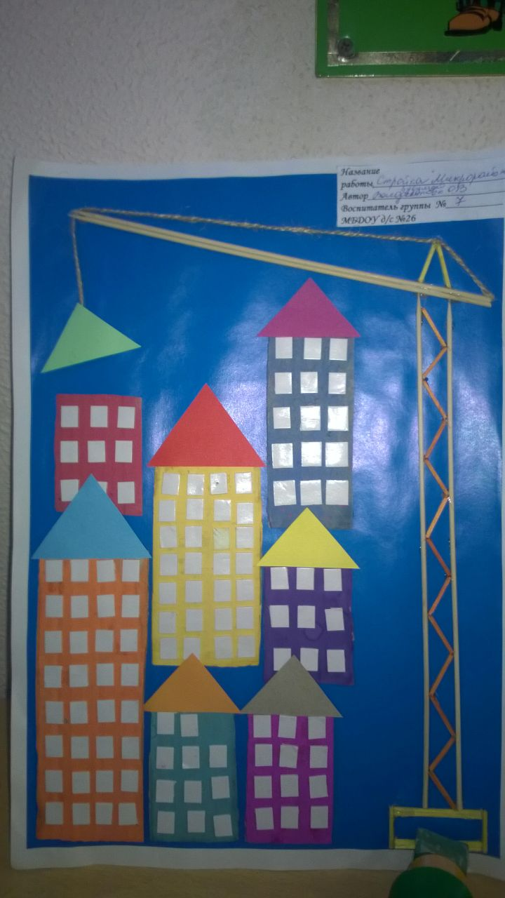
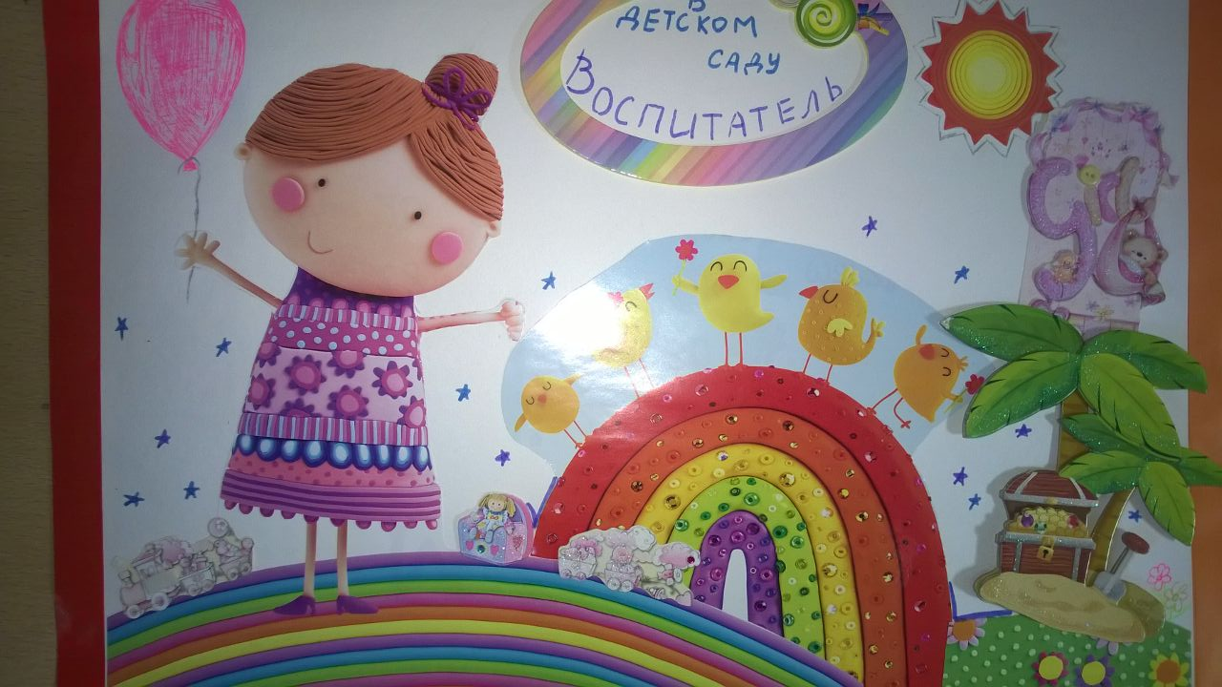
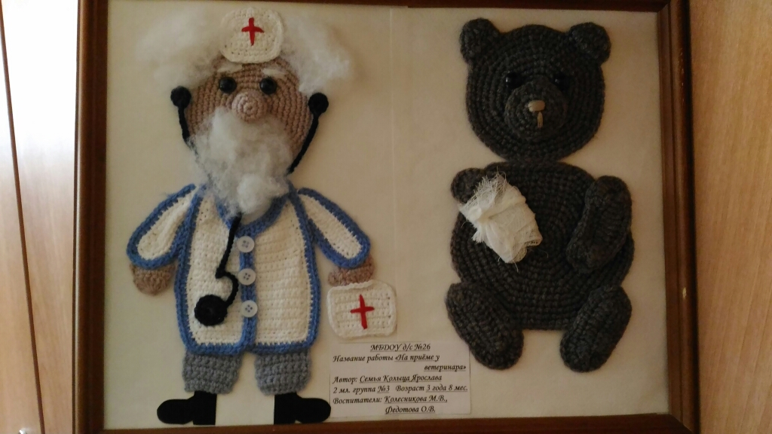
Фотоотчет
Участие в районных выставках

Slide 11
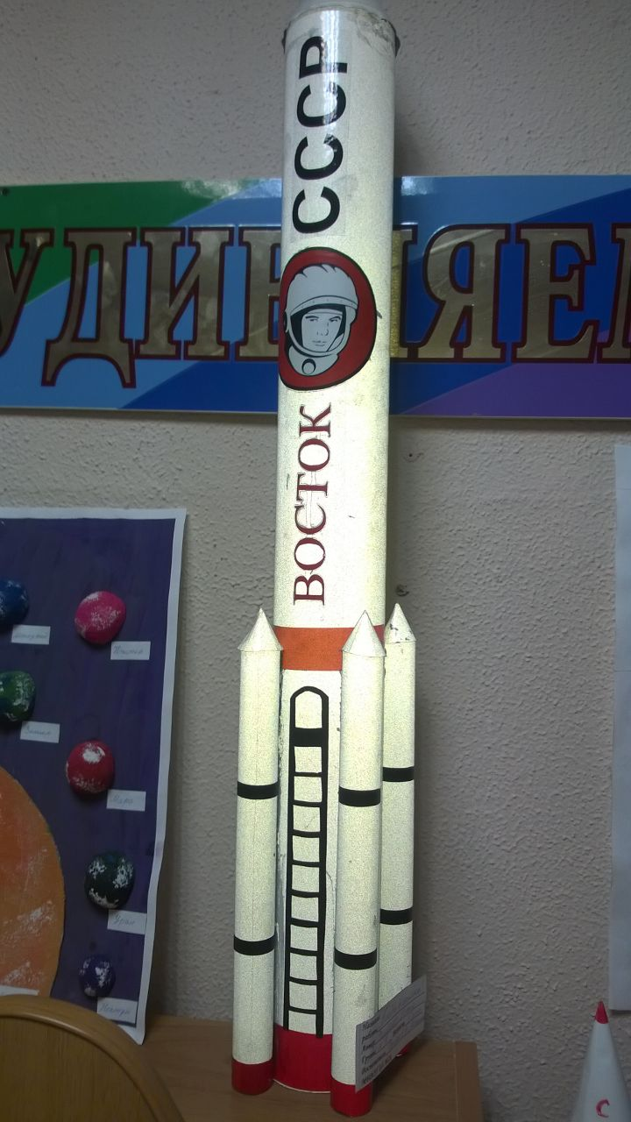
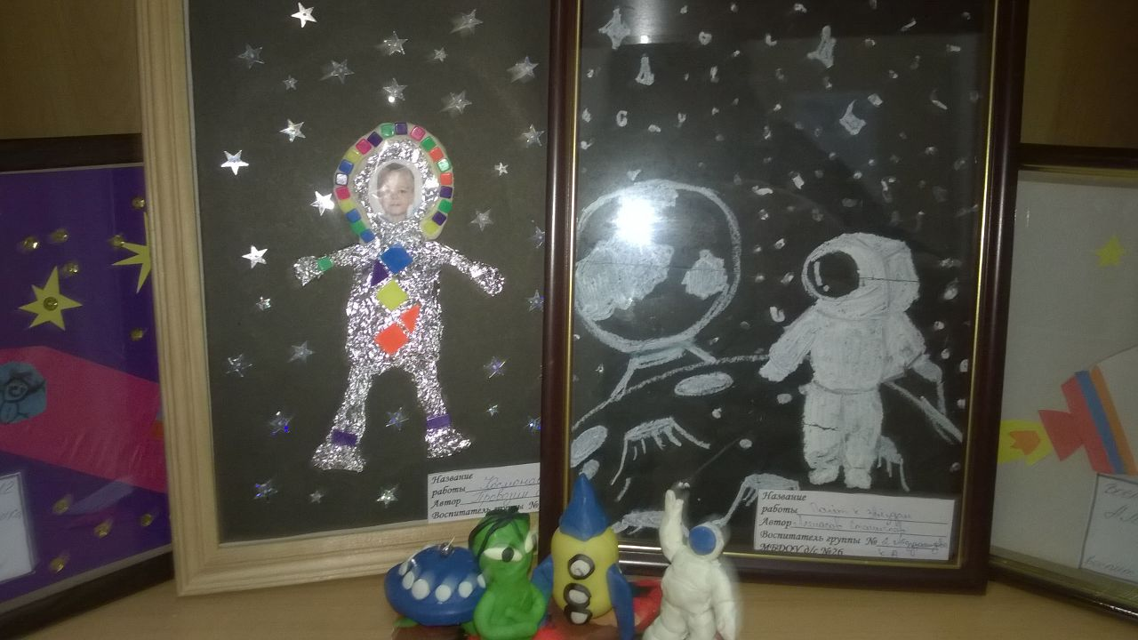
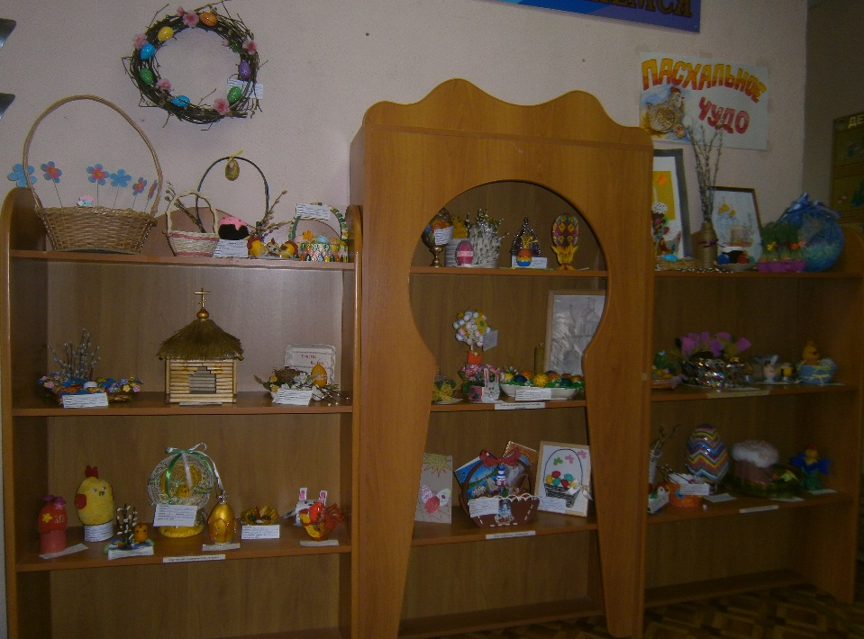
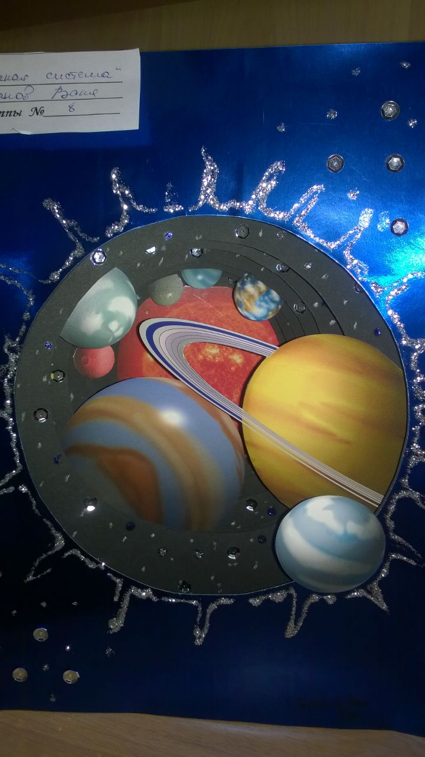
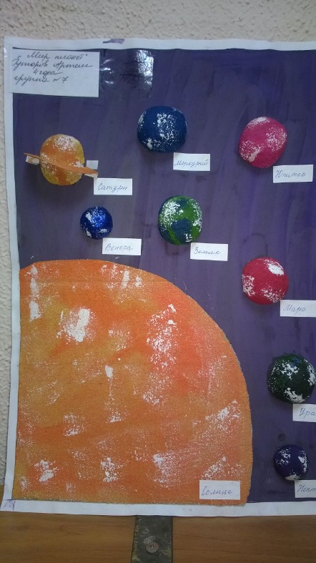
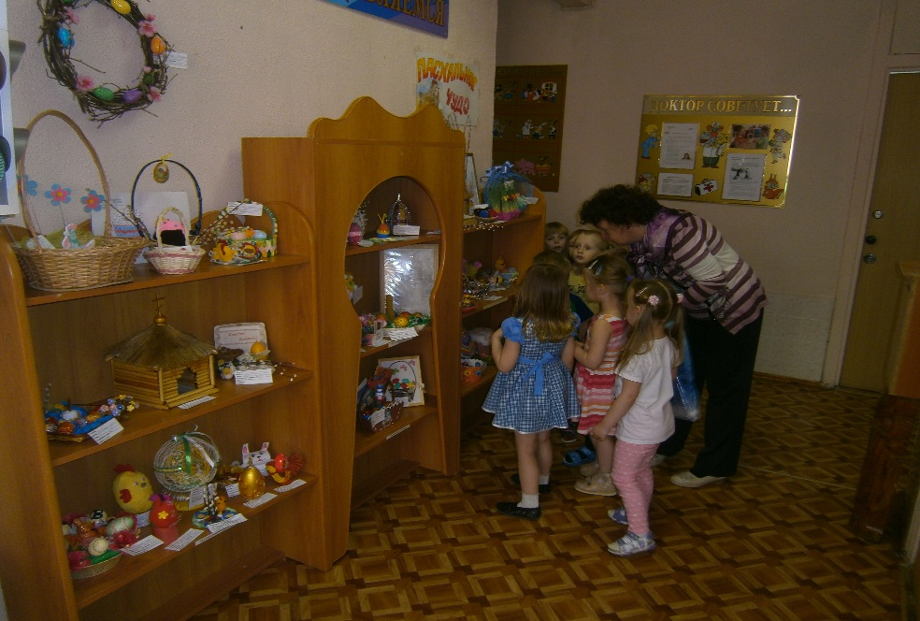
Фотоотчет
Участие в конкурсах и выставках ДОУ

Slide 12
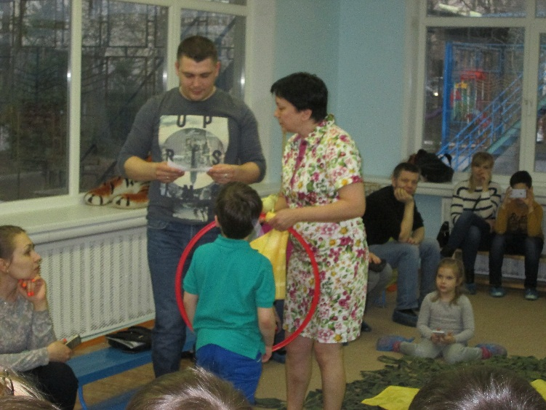
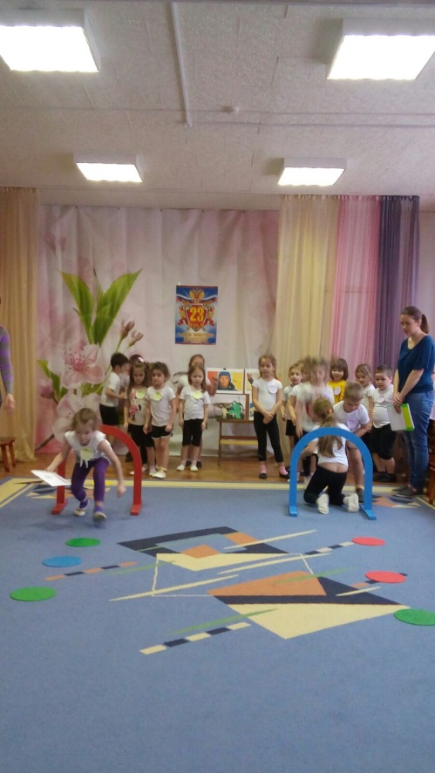
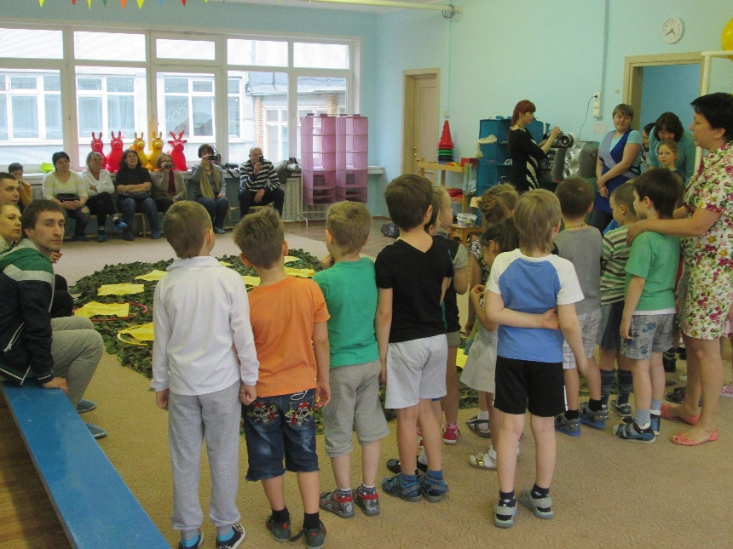
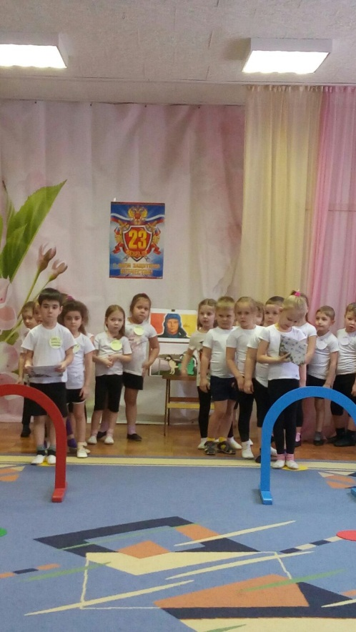
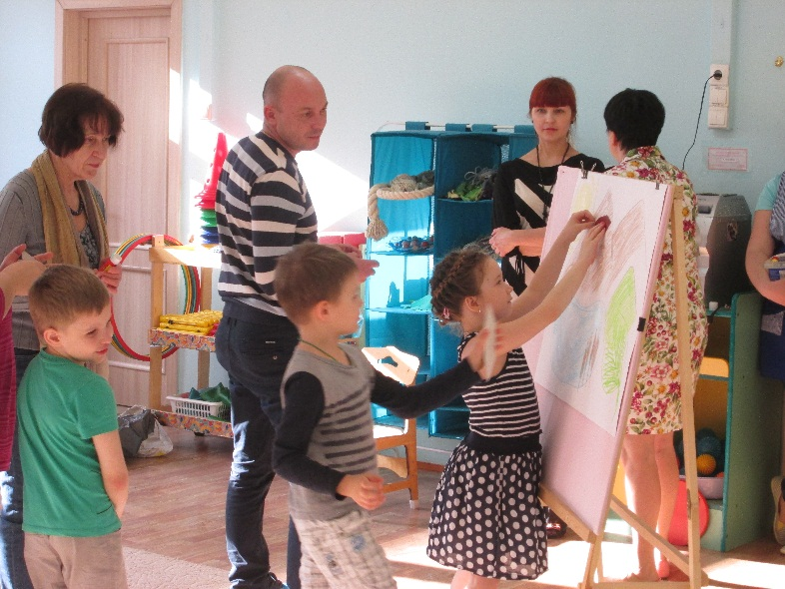
Фотоотчет
Досуговые мероприятия

Slide 13
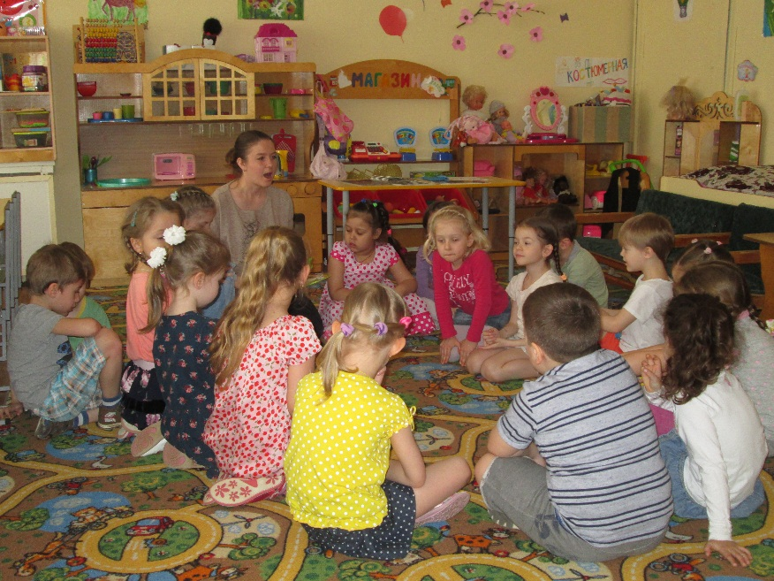
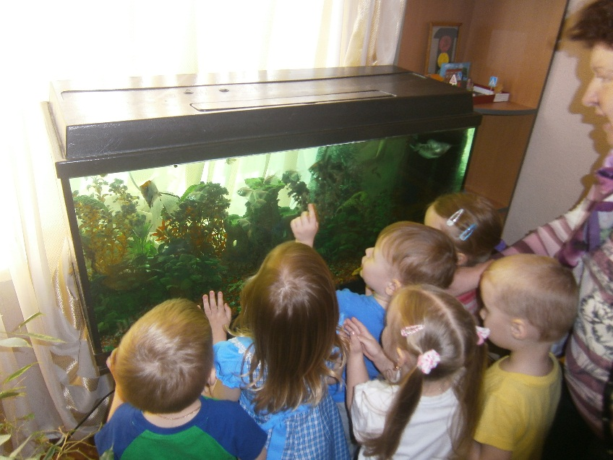
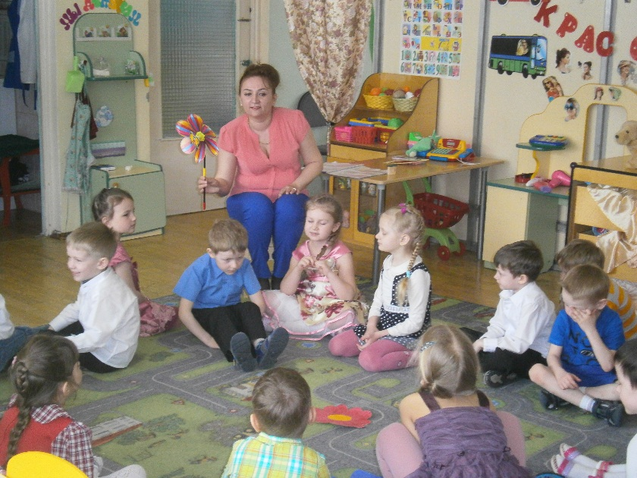
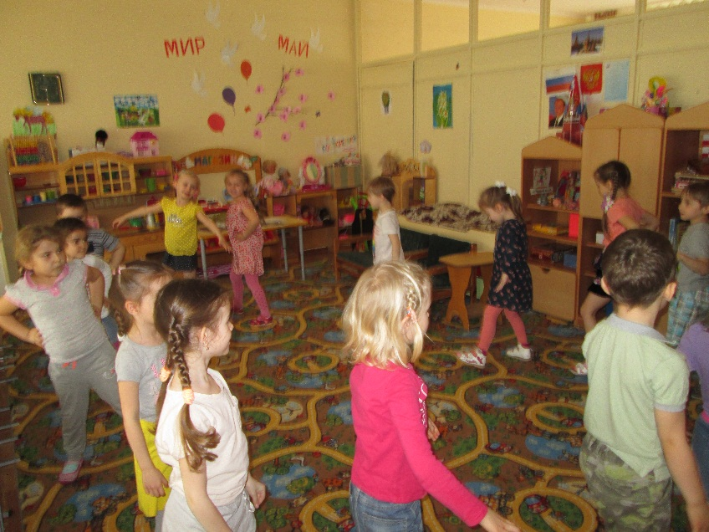
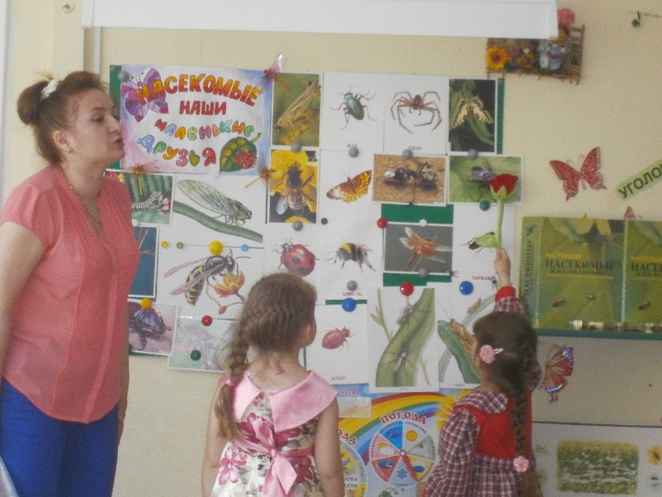
Фотоотчет
Открытые занятия (проект «Красная книга»)

Slide 14
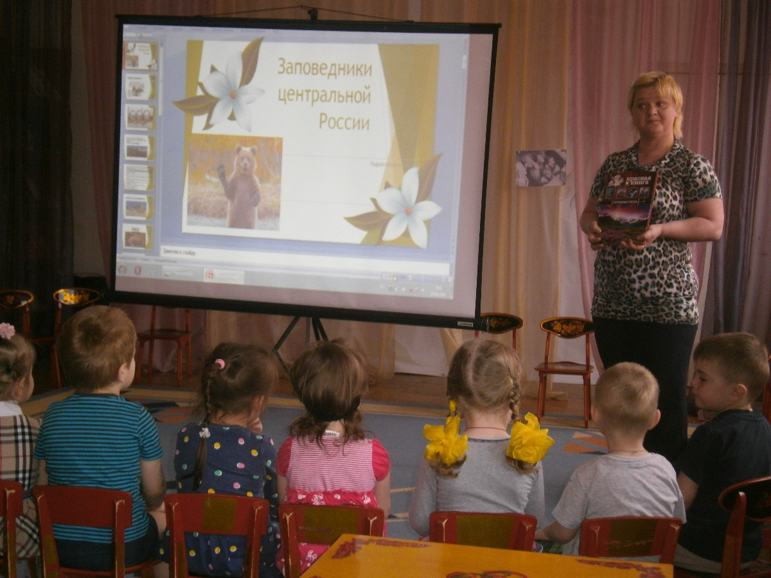
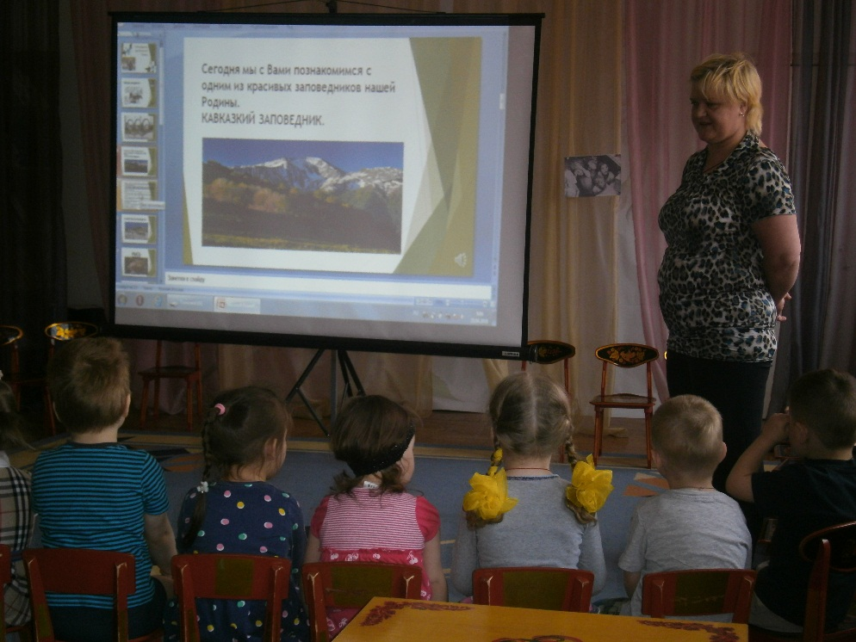
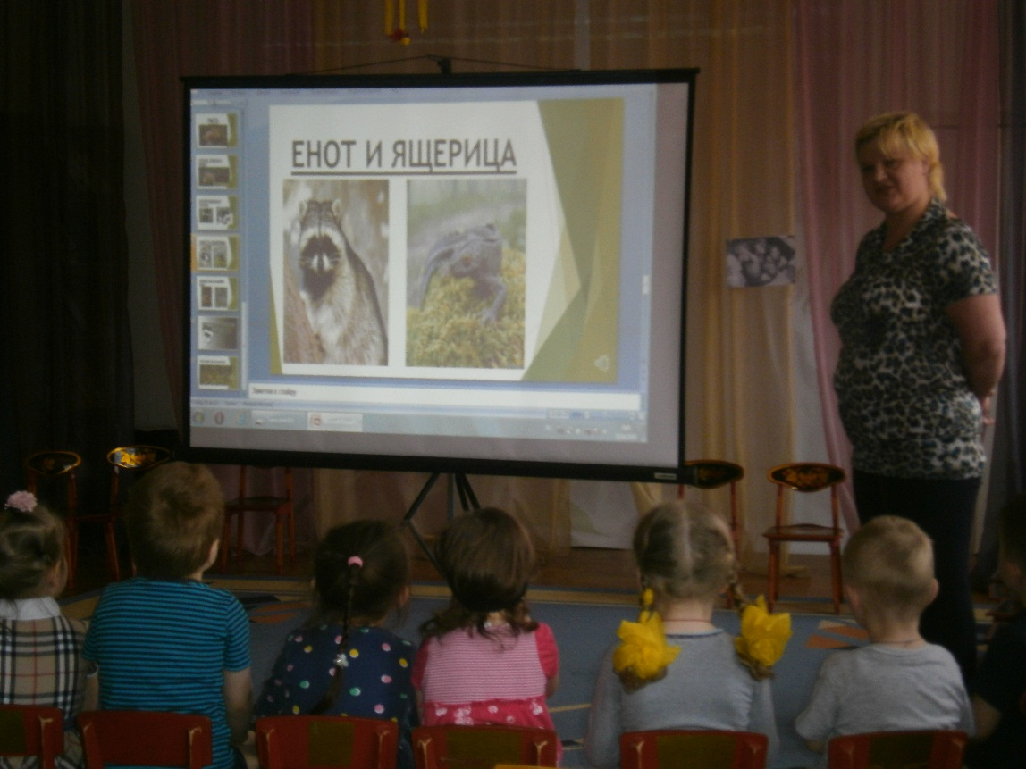
Фотоотчет
Использование ИКТ

Slide 15
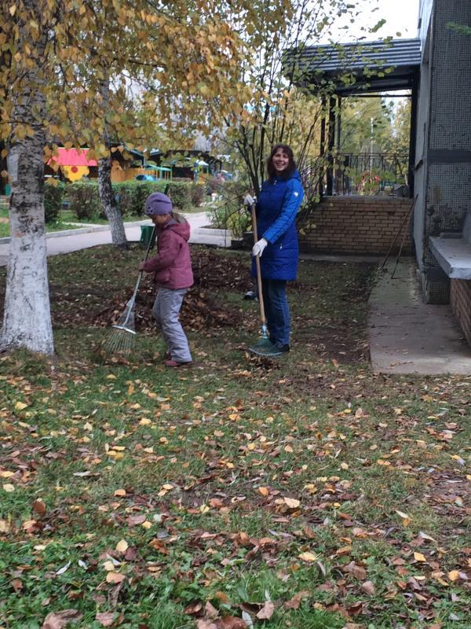
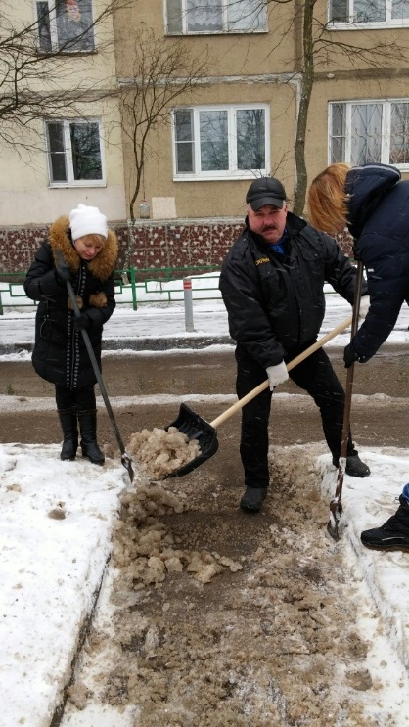
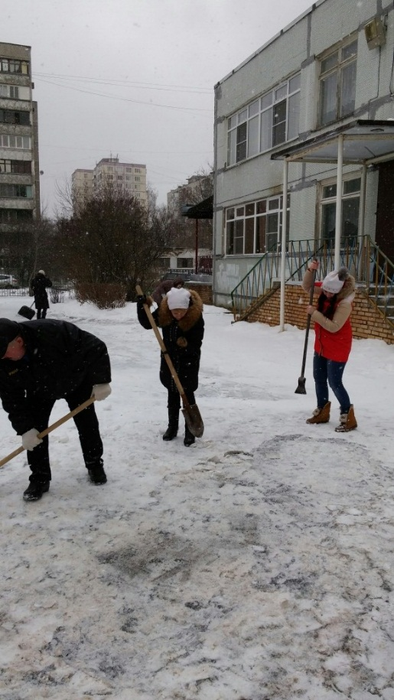
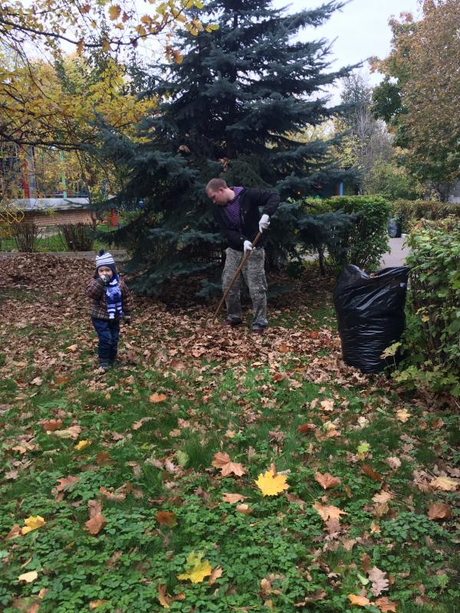
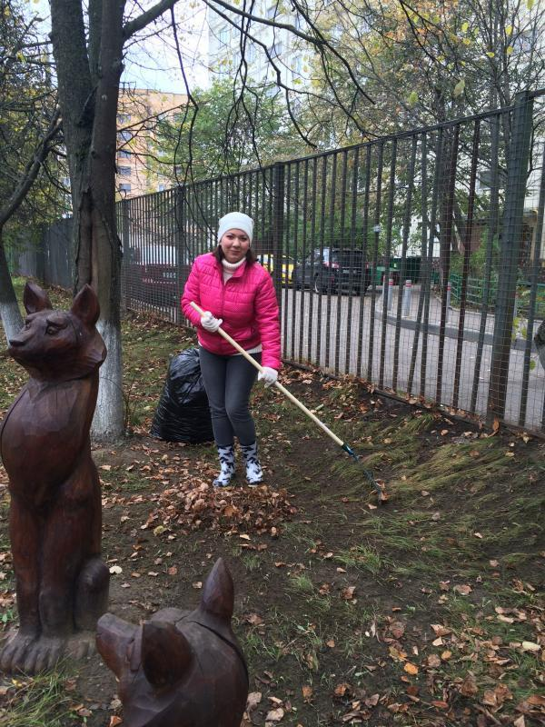
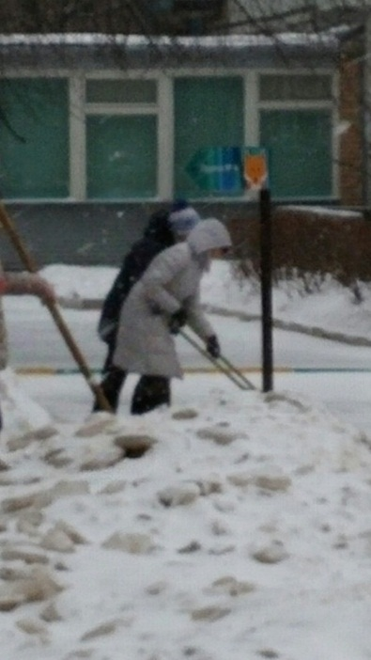
Фотоотчет
Участие в субботнике

Slide 16
Спасибо за внимание

